Slide 1
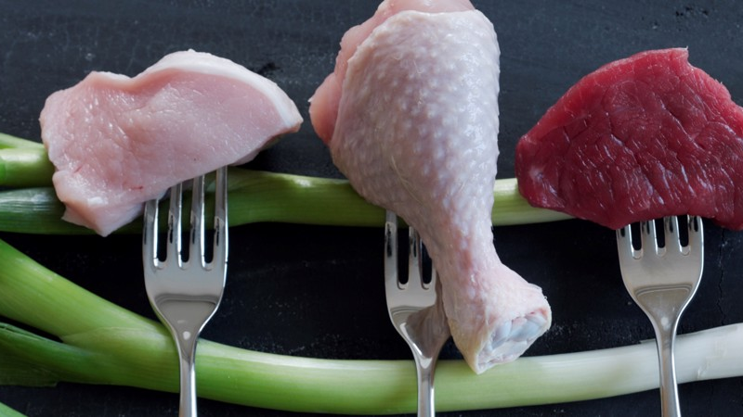
Optimal tilberedning af kød
Afdeling for Ernæring
Landbrug & Fødevarer

Slide 2
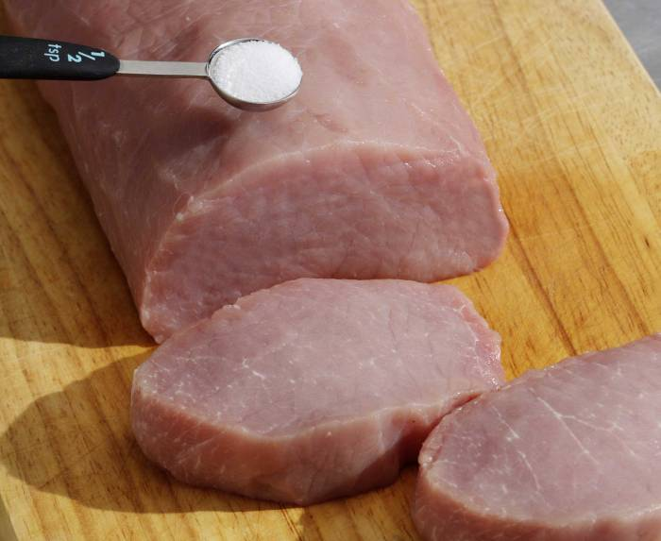
Gourmetsaltning
Hvordan?
3-8 g salt pr. kg kød
1 døgn for større kødstykker eller
ca. 15 min for mindre kødstykker
Hvorfor?
Mindre stegesvind
Mere mørt og saftigt kød
Bedre smag

Slide 3
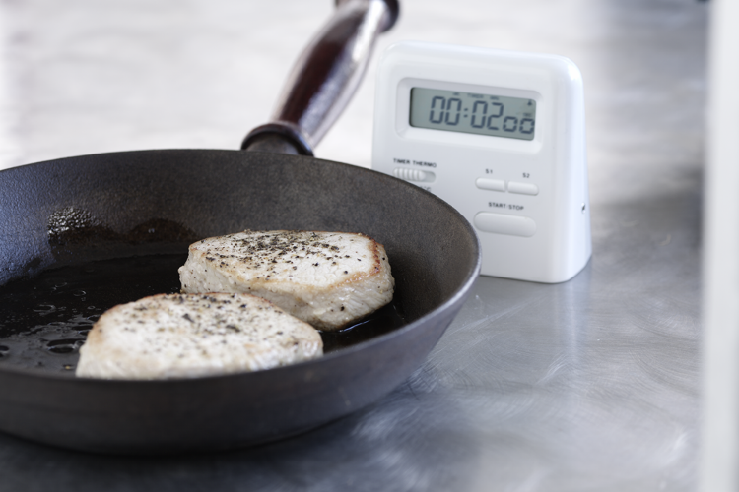
Tilberedning på pande
Fedtstof til stegning
Brug gerne små mængder, hvis skyen bruges
Brug gerne større mængder, når fedtet kasseres
Tips
Der er ingen ernæringsmæssig forskel ved tørstegning og stegning i rigeligt fedtstof.
Kassér stegefedtet, skær fedtkanter af kødet og vælg magert kød!

Slide 4
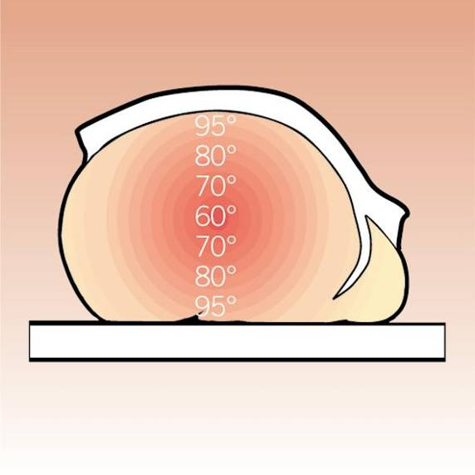


Tilberedning i ovn
Traditionel stegning
Over 150 ⁰C
Men ofte 160 ⁰C - 200 ⁰C
Langtidsstegning
130 ⁰C - 150 ⁰C
Lavtemperaturstegning
100 ⁰C
125 ⁰C for nakkefilet
Ujævn Varmefordeling gennem stegen Jævn

Slide 5
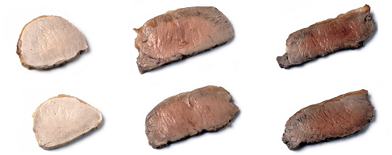
Hviletid – din steg bliver ikke saftigere af at hvile
Grisekam Kalvekam Oksetyndsteg
Skåret i skiver direkte efter tilberedning
Skåret i skiver efter hviletid på 20 min.
Centrumtemperatur 65 ⁰C 60-61 ⁰C 60-61 ⁰C

Slide 6
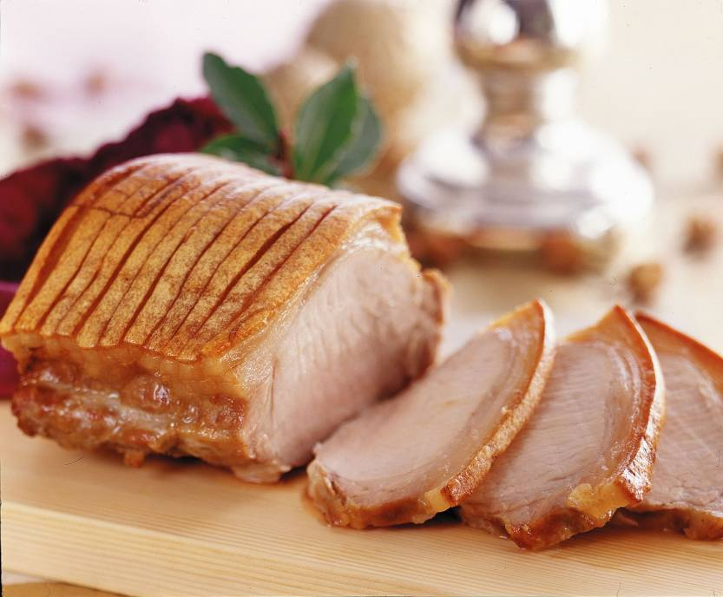
Tildækket/utildækket flæskesteg
Pak stegen ind, hvis den ikke spises straks
Tildækkes stegen, steger den videre – tag ud af ovnen ved kernetemperatur på 60 grader
Sprød svær bliver ikke blød af at være pakket ind i stanniol
Varm flæskesteg smager bedst

